Slide 1
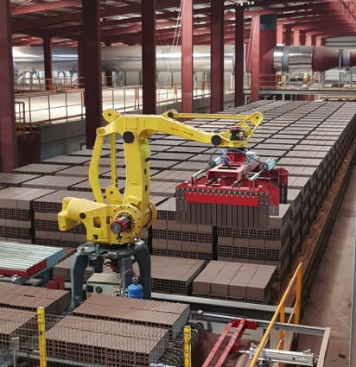
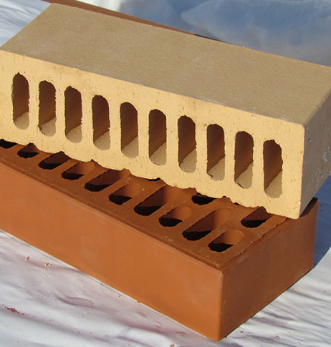
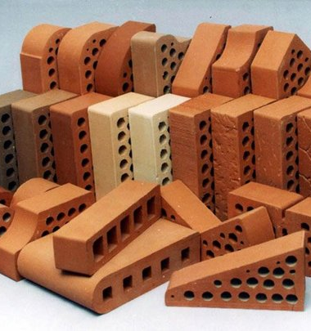
СТРОИТЕЛЬСТВО ЗАВОДА КЕРАМИЧЕСКИХ БЛОКОВ И КИРПИЧЕЙ
$ 7,9 млн.
$ 5,6 млн.
30 млн. штук
Ташкентская область,
г. Алмалык
ВНД: 13,9 %
ЧПС: $ 4,98 млн.
Экспорт: 5 %
Местный рынок: 95%
74 месяцев
Будет обеспечено
СП ООО «Inviktastroyservis»
+ 998 97 746 50 44

